Slide 1
6. Таблицы в СУБД MS ACCESS
Создание таблиц в СУБД MS Access
Связи между таблицами
Корректировка таблиц
Работа с построенной таблицей

Slide 2
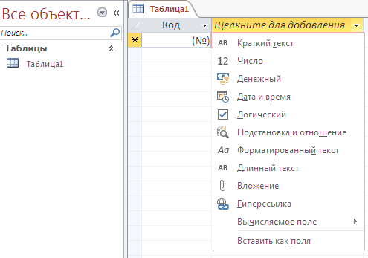
В СУБД MS Access существуют следующие режимы создания таблиц:
Режим таблицы
1. Создание таблиц в СУБД MS Access

Slide 3
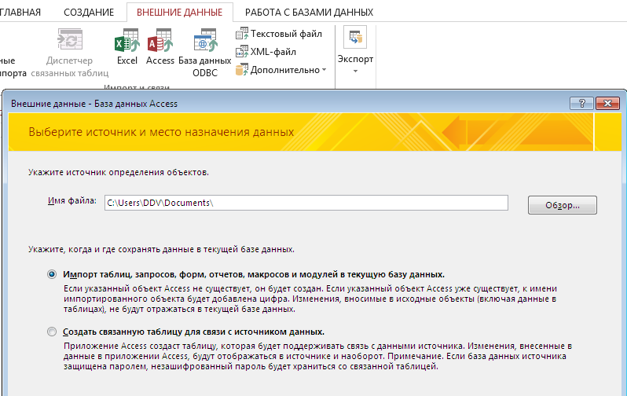
импорт таблицы
1. Создание таблиц в СУБД MS Access

Slide 4
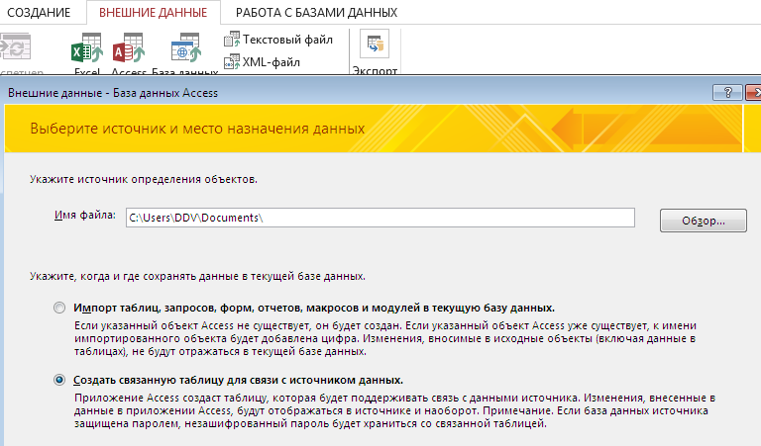
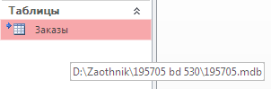
Связь с таблицей
1. Создание таблиц в СУБД MS Access

Slide 5
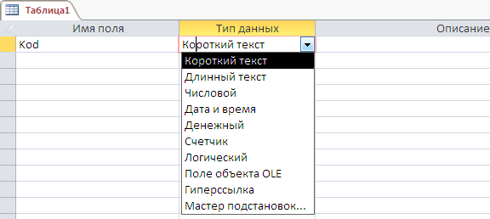
Конструктор таблиц
1. Создание таблиц в СУБД MS Access

Slide 6
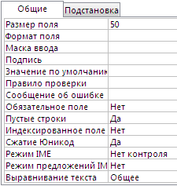
Общие свойства поля
1. Создание таблиц в СУБД MS Access

Slide 7
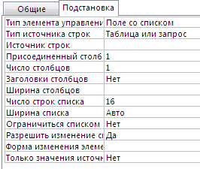
Свойства подстановки
1. Создание таблиц в СУБД MS Access

Slide 8
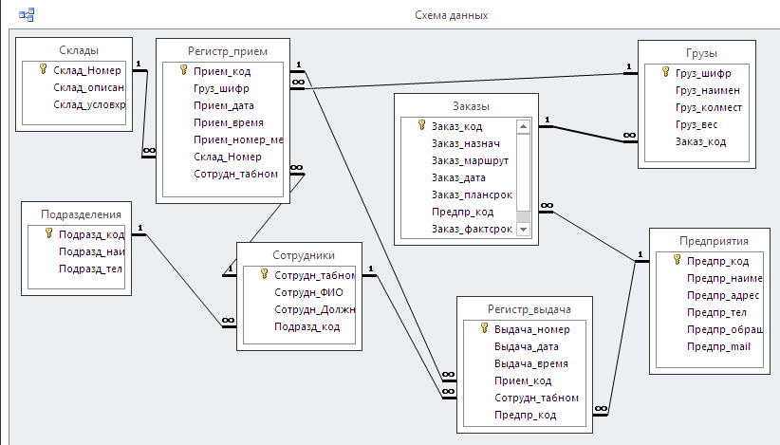
Схема данных
2. Связи между таблицами

Slide 9
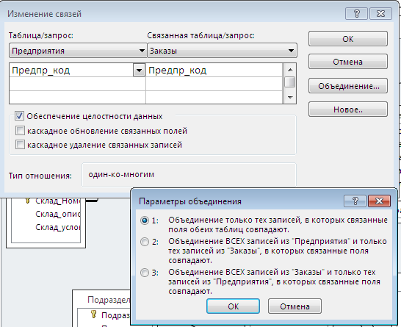
Параметры объединения
2. Связи между таблицами

Slide 10
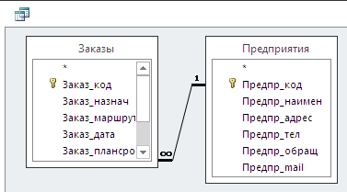
Результат запроса при «симметричном» объединении
2. Связи между таблицами

Slide 11
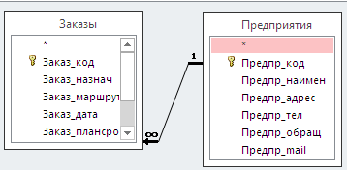
Результат запроса при объединении от «первичного ключа к внешнему»
2. Связи между таблицами

Slide 12
Корректировка таблицы в MS Access предполагает изменение ее структуры, при которой можно выполнять:
добавление нового поля;
удаление поля;
изменение свойств поля.
Корректировка всегда выполняется в режиме «конструктор».
3. Корректировка таблиц

Slide 13
Ограничения корректировки:
Таблица открыта в другом объекте;
Таблица получена путем связи с таблицей другой базы данных;
По полю установлена связь с другой таблицей.
3. Корректировка таблиц

Slide 14
Просмотр и корректировка данных;
Добавление и удаление записей;
Сортировка таблицы;
Поиск и замена данных;
Фильтр записей;
Печать таблицы;
Макет таблицы:
Ширина полей и высота строк;
Формат шрифта, цвет фона таблицы;
Скрытие и отображение полей;
Порядок и закрепление полей.
4. Работа с построенной таблицей

